Slide 1
Presentación Capstone
Mejoras CoreStream
Ingeniería Informática · Escuela de Informática y Telecomunicaciones
Backend, Seguridad, Incidencias y Notificaciones · Cliente: Alloxentric
Sede Puente Alto
2026

Slide 2
Carlos Medina Varas
Backend · Jefe de Proyecto / Scrum Master
Jesús Johnson Rojas
Backend
Benjamín Rosales Parra
Backend · QA / Testing
Javier Soto Jaque
Backend
INTEGRANTES DEL PROYECTO

Slide 3
Descripción del Proyecto
Problema o dolor
CoreStream ya está en producción y fue aceptado por Alloxentric en julio de 2025, pero se construyó pensando en una sola empresa.
• Los datos de todos los clientes comparten la misma base, sin ningún filtro.
• No hay forma de limitar funciones según el plan contratado.
• No queda constancia de quién hizo qué dentro del sistema.
• Hay fallos en funciones ya entregadas: el cierre de sesión no revocaba el token, notificaciones mal enlazadas y dos canales de tiempo real, uno sin autenticar.
• Varias funciones se daban por hechas sin haberse confirmado con pruebas.
Propuesta de solución
19 mejoras sobre el backend existente, sin romper nada de lo ya aceptado.
Los 15 requerimientos asignados (TRV + WEB) están cerrados; las 4 propuestas nuevas (NEW) quedan fuera del alcance comprometido:
8 funciones a construir
Aislamiento por cliente, control por plan, auditoría, retención y exportación de logs, 2FA/SSO, panel de planes, webhooks y visor de auditoría.
3 funciones a corregir
Revocación de tokens, enlace de notificaciones con incidencias y un único canal seguro de tiempo real.
8 funciones a verificar con pruebas
Despliegue, JWT, perfil, usuarios, incidencias, estadísticas, notificaciones y analítica.

Slide 4
Objetivo General
Mejorar el backend de CoreStream para que pueda operar como servicio para varias empresas cliente, con control de acceso por plan comercial y trazabilidad de las acciones, corrigiendo los fallos detectados y verificando con pruebas lo ya entregado, sin dañar ninguna función aceptada por Alloxentric.
Objetivos Específicos
1. Preparar CoreStream para trabajar con más de una empresa cliente, separando bien los datos de cada una.
2. Dejar un registro claro de las acciones importantes del sistema y guardarlo el tiempo correcto.
3. Corregir los puntos pendientes: cierre de sesión, notificaciones de incidencias y canal de tiempo real.
4. Confirmar con pruebas que las funciones que la especificación da por hechas realmente funcionan.
5. Sumar funciones de seguridad y administración: doble factor, panel de planes, webhooks y visor de auditoría.

Slide 5
Alcances
Qué hace el proyecto:
• Construye 8 funciones nuevas sobre el backend ya existente.
• Corrige 3 fallos detectados en funciones ya entregadas.
• Verifica con pruebas automatizadas 8 funciones que no estaban confirmadas.
• Documenta la arquitectura resultante con el modelo 4+1.
• Mantiene el mismo stack tecnológico: FastAPI, PostgreSQL, Redis y Vue 3.
Qué no hace:
• No construye CoreStream desde cero: el sistema ya existía y es de Alloxentric.
• No modifica la interfaz web salvo los ajustes puntuales que exigen las mejoras.
• No gestiona facturación ni cobro de los planes comerciales.
• No integra repositorios de código: el pull request se referencia por enlace.
Otros alcances:
• Plazo fijo del semestre: 03/08/2026 al 06/12/2026, sin extensión.
• Ninguna mejora puede romper una función ya aceptada por el cliente.
• Otros equipos del capstone trabajan en paralelo sobre el mismo repositorio.

Slide 6
Lista de Requerimientos Funcionales
TRV-01 Aislamiento de datos por cliente (multi-tenancy) — Implementado
TRV-02 Control de acceso según el plan contratado (feature gating) — Implementado
TRV-07 Registrar auditoría de acciones — Implementado
TRV-08 Retener y exportar logs según el plan — Implementado
WEB-01 Verificar autenticación JWT con renovación — Verificado
WEB-02 Verificar consulta del perfil autenticado — Verificado
WEB-03 Verificar administración de usuarios y roles — Verificado y corregido
WEB-04 Corregir cierre de sesión (revocar tokens) — Corregido
WEB-14 Verificar ciclo de vida de incidencias — Verificado
WEB-15 Verificar panel de estadísticas de incidencias — Verificado
WEB-16 Verificar centro de notificaciones in-app — Verificado
WEB-17 Corregir enlace de notificaciones a incidencias — Corregido
WEB-18 Verificar analítica agregada de trabajo — Verificado
WEB-20 Asegurar un único canal de notificaciones en vivo — Corregido
NEW-08 Agregar doble factor de autenticación (2FA/SSO) — Pendiente
NEW-11 Panel de administración de planes y feature flags — Pendiente
NEW-12 Integraciones salientes por webhooks — Pendiente
NEW-14 Visor de auditoría en la interfaz — Pendiente
18 funcionales. Verde: cerrado en Fase 2. Ámbar: propuesta nueva, fuera del alcance asignado.

Slide 7
Lista de Requerimientos No Funcionales
TRV-09 Verificar despliegue por contenedores — Verificado
Atributos de calidad que gobiernan el diseño de las mejoras:
Seguridad — aislamiento entre clientes y no repudio de las acciones.
Adecuación funcional — lo accesible coincide con el plan contratado.
Mantenibilidad — las reglas transversales viven en un único lugar.
Fiabilidad — sonda real de dependencias, respaldo diario y reinicio automático.
Eficiencia — notificaciones en segundos, sin trabajo pesado dentro de la petición.
Detalle completo en la Planilla de Atributos y Escenarios de Calidad.

Slide 8
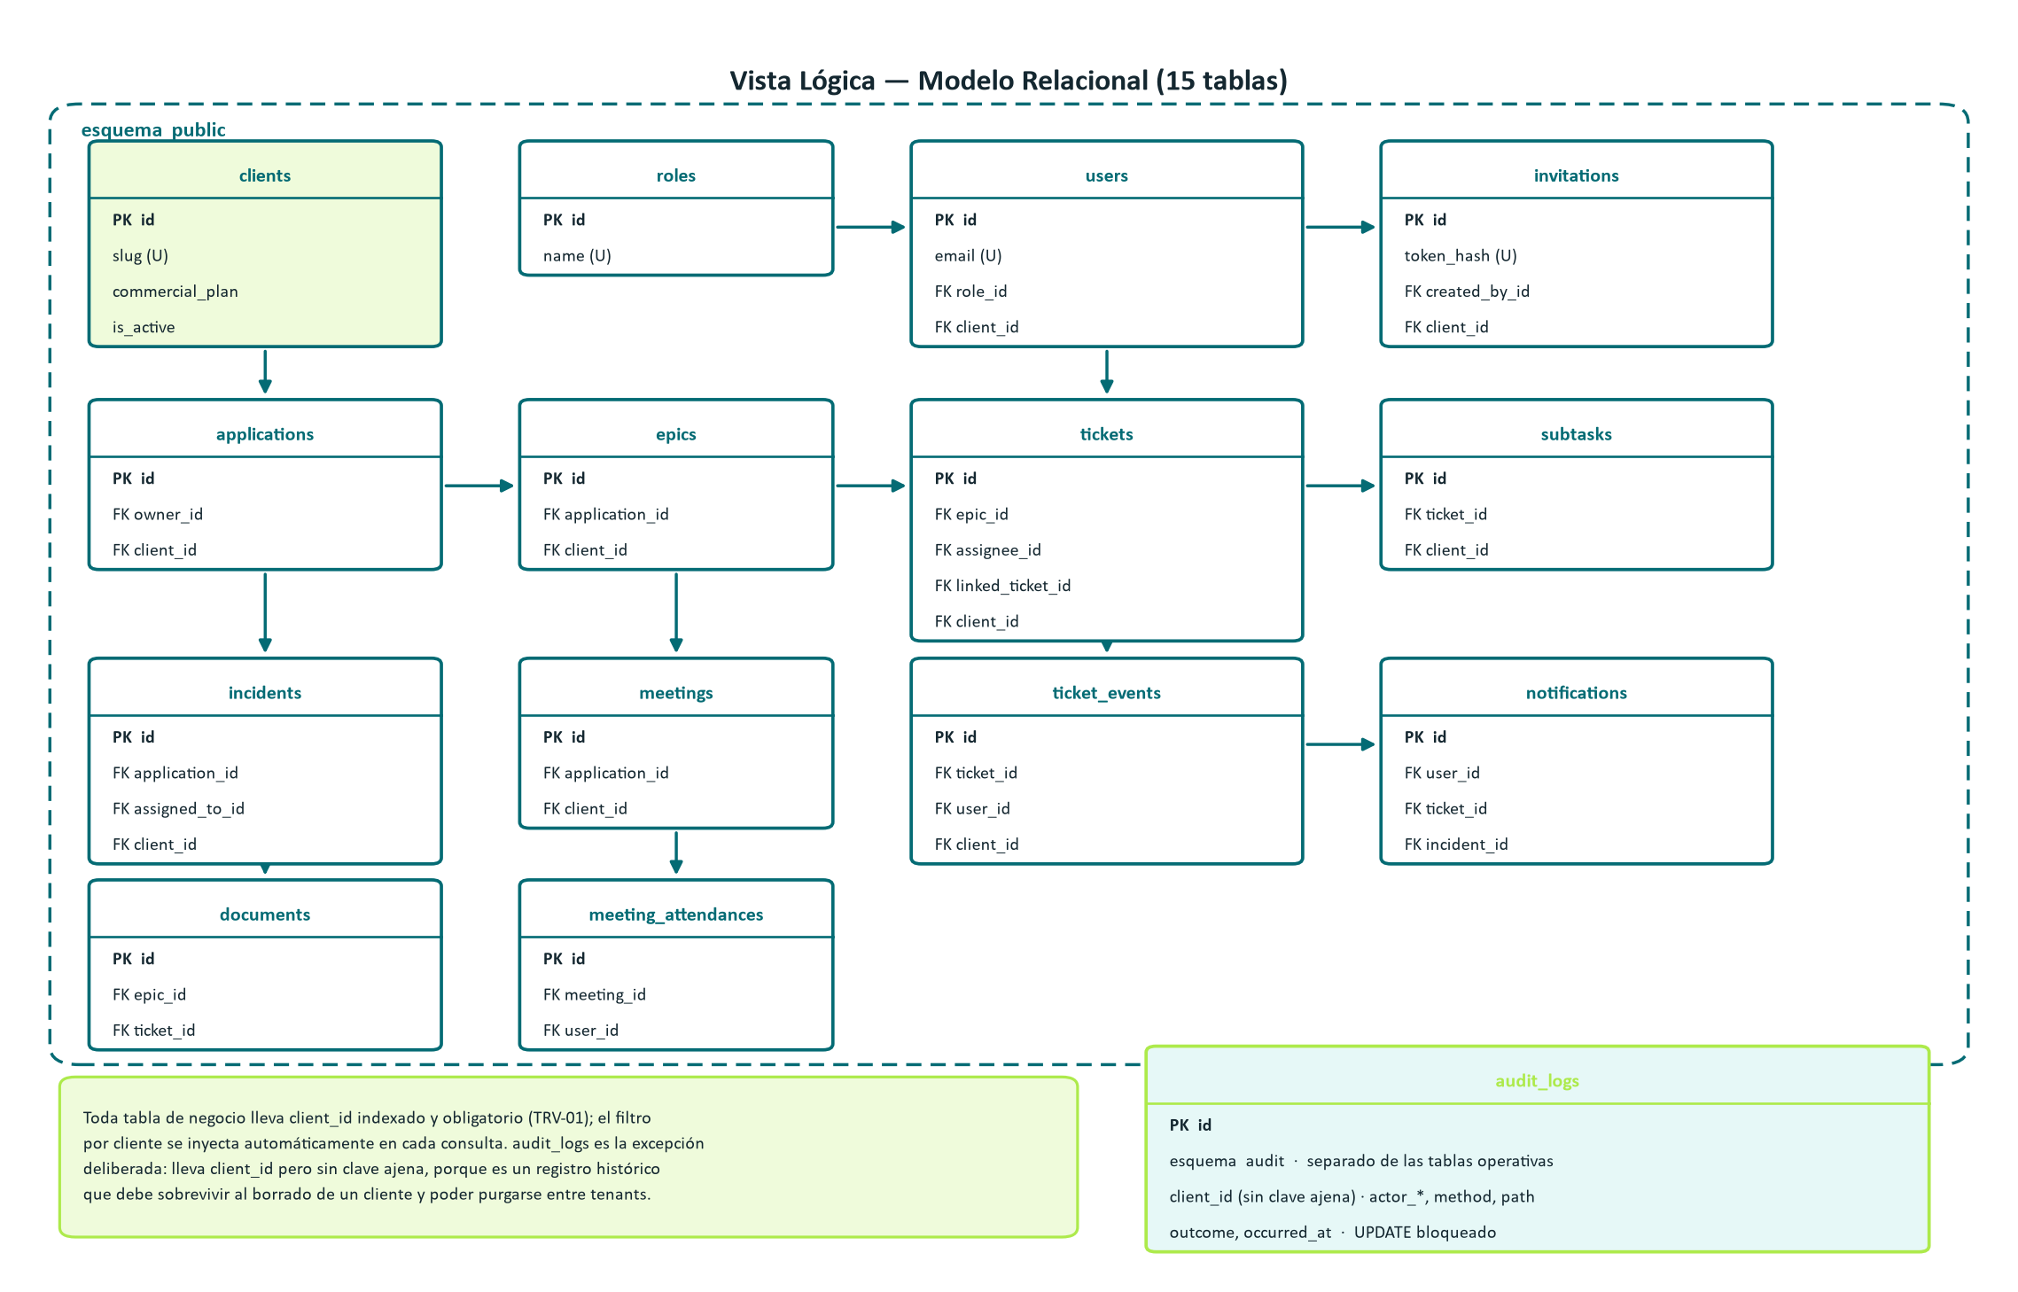
Diseño del Sistema
Modelo de Datos Relacional — 15 tablas, 176 columnas

Slide 9
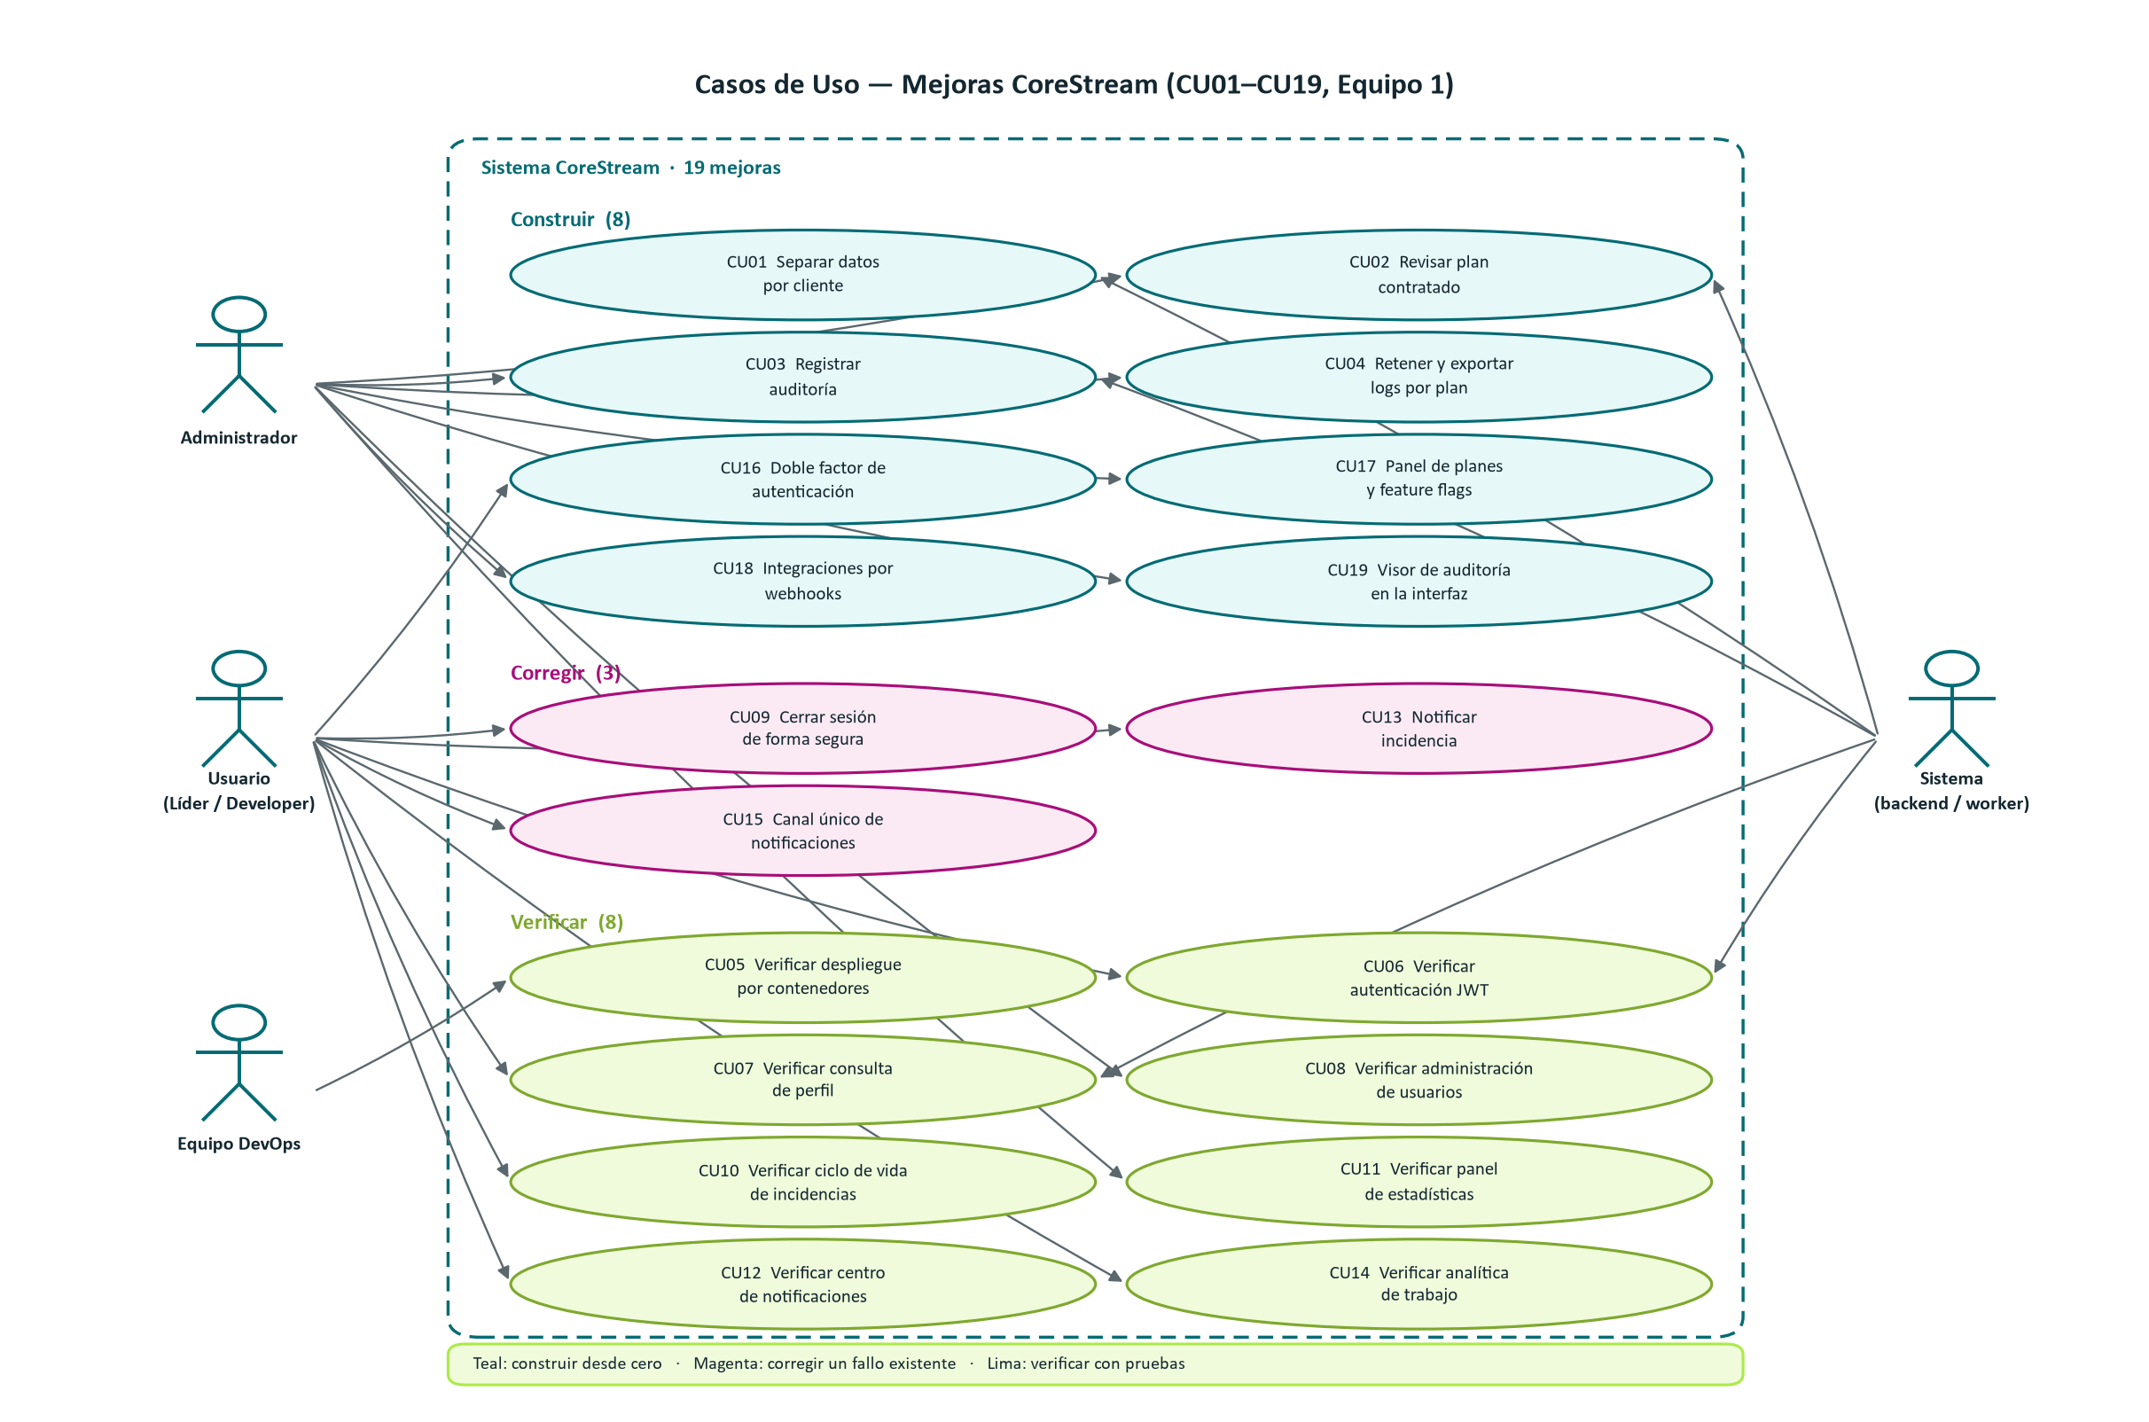
Diseño del Sistema
Casos de Uso — CU01 a CU19, las 19 mejoras

Slide 10
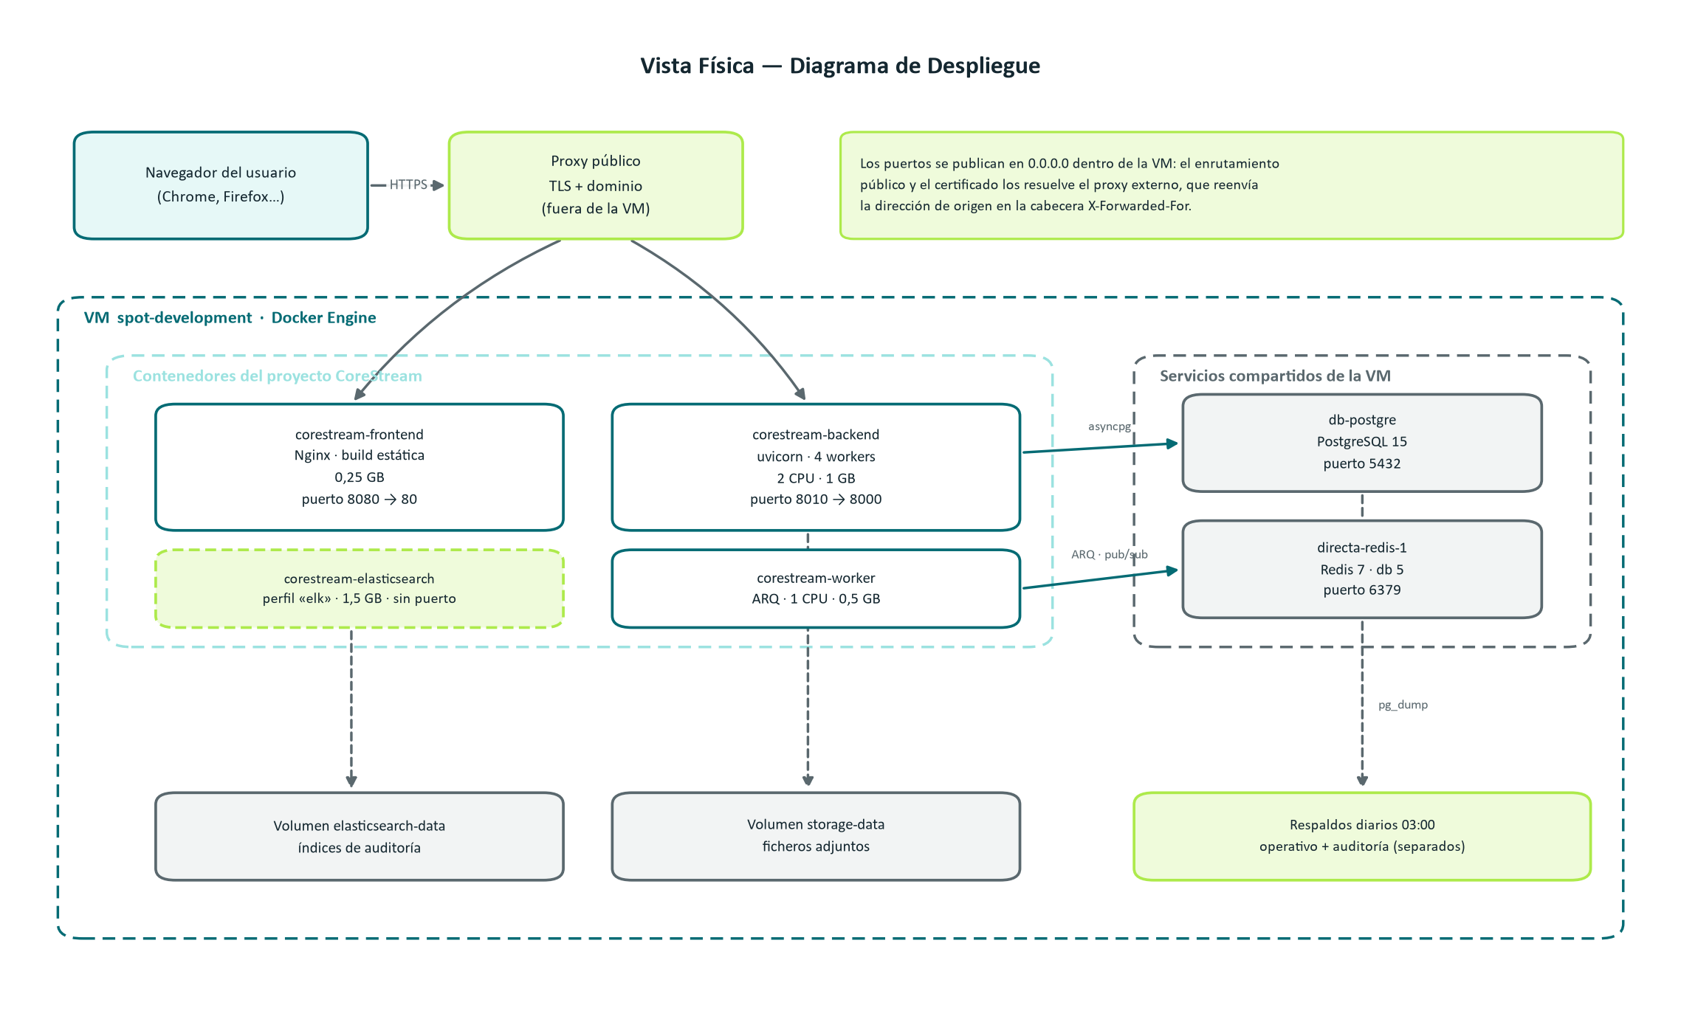
Arquitectura del Sistema
Patrón: arquitectura en capas sobre cliente-servidor, con multi-tenancy de esquema compartido e interceptores para las garantías transversales.

Slide 11
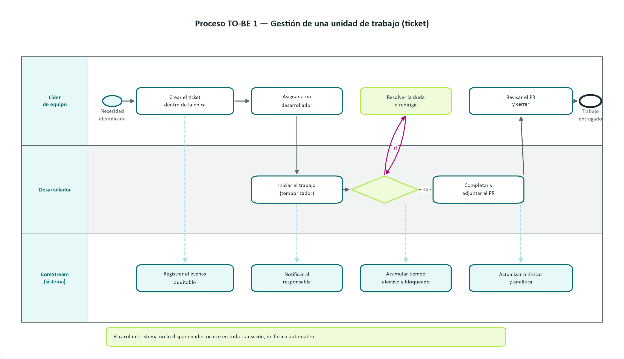
Arquitectura del Sistema
Proceso principal: ciclo de vida de una unidad de trabajo (ticket)
Los otros dos —atención de incidencias y auditoría con retención— están en el Documento de Proceso de Negocio.

Slide 12
Tecnologías del Desarrollo
Backend
Python 3.11 · FastAPI 0.141.1 · Uvicorn 0.52.1 · SQLAlchemy 2.0.51 (asíncrono) · asyncpg 0.31.0 · Alembic 1.13.1 · Pydantic 2.13.4 · ARQ 0.28.0
Frontend (se mantiene, no se reescribe)
Vue 3.4 · Pinia 2 · Vue Router 4 · Vue I18n 9 · TypeScript 5 · Vite 6 · Tailwind 3.3
Datos e infraestructura
PostgreSQL 15 · Redis 7 · Elasticsearch 8.15 (perfil opcional) · Docker Compose · Nginx
Seguridad
JWT con python-jose 3.5 · bcrypt 4.0 sobre pre-hash SHA-256 · límite de intentos en Redis · doble envío de testigo contra CSRF
Calidad
pytest · ruff · mypy — 265 pruebas unitarias y 194 de integración, 0 fallos

Slide 13
Planificación
Hitos del capstone — 18 semanas, 03/08/2026 a 06/12/2026
Sem. 1-2 Análisis: revisar código existente y definir el alcance de las 19 mejoras.
Sem. 3-4 Diseño: middleware por plan, esquema de auditoría y plan de pruebas.
30/08/2026 Entrega Fase 1 — Definición del Proyecto.
Sem. 5-13 Desarrollo: construir 8, corregir 3 y verificar 8.
Sem. 14-15 Pruebas y QA de todas las mejoras.
15/11/2026 Entrega Fase 2 — Desarrollo del Proyecto.
Sem. 16-17 Integración al ambiente final y documentación técnica.
06/12/2026 Entrega Fase 3 — Presentación a la comisión.
Estado al cierre de Fase 2: los 15 requerimientos asignados al equipo (5 transversales TRV + 10 funcionales WEB) están cerrados — 100%.
Quedan las 4 propuestas nuevas (NEW-08, NEW-11, NEW-12 y NEW-14), que el propio Listado de Requerimientos declara fuera de la documentación de origen.

Slide 14
Resumen de Costos Estimados del Proyecto
Esfuerzo y costo equivalente — Matriz EDT, Fase 1
Carlos Medina Varas 158 h × $22.000/h = $ 3.476.000
Jesús Johnson Rojas 290 h × $11.000/h = $ 3.190.000
Javier Soto Jaque 290 h × $11.000/h = $ 3.190.000
Benjamín Rosales Parra 243 h × $11.000/h = $ 2.673.000
Total: 981 horas-persona · 141 días · $ 12.529.000 CLP
El Acta de Constitución no contempla presupuesto real: es un proyecto académico sin costo ni pago asociado. La cifra anterior es el costo equivalente de mercado del esfuerzo invertido, calculado con las tarifas por hora declaradas en la Matriz EDT.

Slide 15
Presentación del sistema desarrollado en vivo

